Slide 1
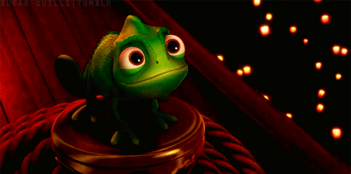
Хамелеон
Підготувала
учениця 8-А класу
Богатирь Богдана

Slide 2
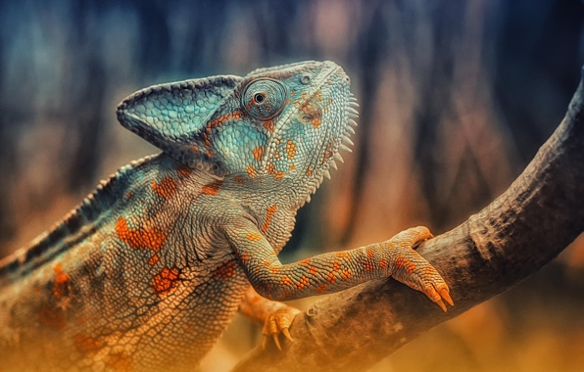
Клас - Плазуни
Ряд - Лускаті
Родина - Хамелеони
Рід/Вид - Chamaeleo chamaeleon

Slide 3
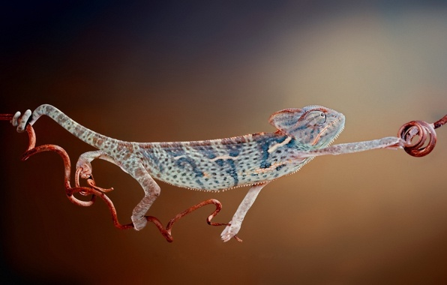
Довжина тіла (від голови до основи хвоста): 20-30 см.
Довжина хвоста: 20-30 см.
Довжина язика: 20-30 см.

Slide 4
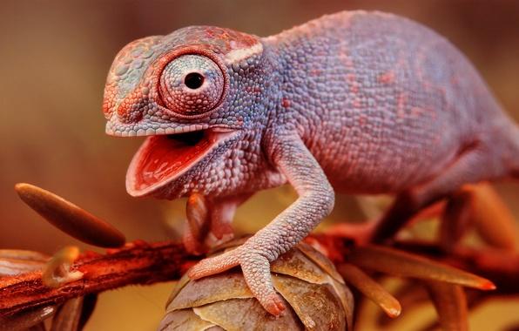
Хамелеон живе в лісах або в місцевості з деревною або чагарниковою рослинністю, проте в Африці він трапляється також на піщаних дюнах, де ховається в норах різних тварин. Зачаївшись серед гілок, він видивляється здобич.

Slide 5
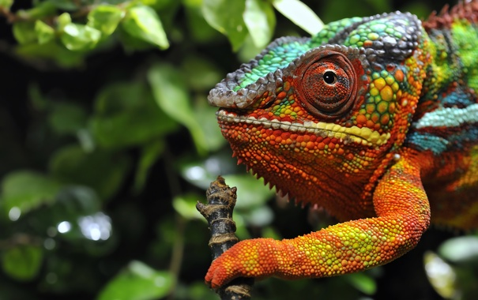
Звичайний хамелеон - це найбільший майстер маскування. Змінивши своє забарвлення, він повністю зливається з оточенням. Сховавшись серед листя, хамелеон нерухомо сидить, спостерігаючи, чи не з'явиться поблизу здобич. Помітивши здобич, він повільно наближається до неї, а потім викидає свій довгий язик, захоплюючи жертву його пінцетоподібним кінчиком. Раніше гадали, що жертва приклеюється до липкого язика, і лише кінозйомка дозволила виявити, що хамелеон захоплює здобич саме роздвоєним кінчиком.

Slide 6
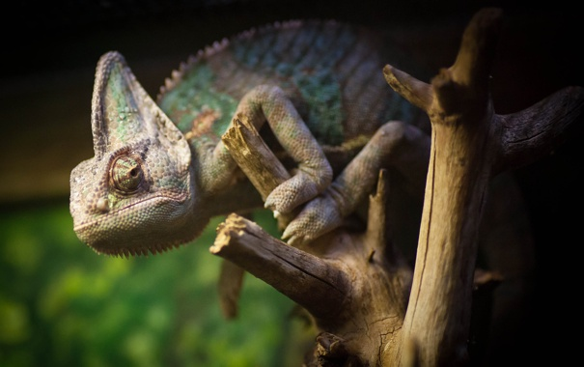
Назва "хамелеон" походить від імені міфічної істоти, що міняє свою зовнішність. Проте здатність швидко змінювати забарвлення залежно від кольору навколишніх предметів - не єдина характерна особливість звичайного хамелеона. На увагу також заслуговує незвичайна будова органів зору.

Slide 7
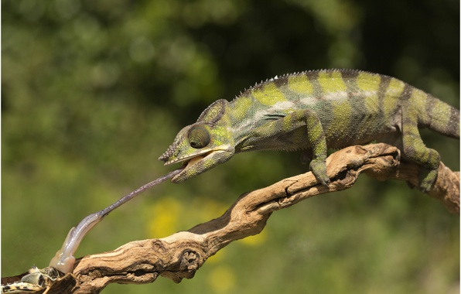
Маскувальне забарвлення не тільки допомагає хамелеонові залишатися невидимим під час полювання, але також є відмінним захистом від ворогів. Зміна забарвлення хамелеонів пов'язана з особливостями будови їх покривів.

Slide 8
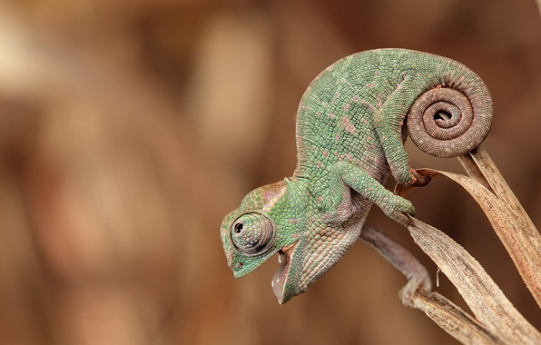
Спаровування хамелеонів відбувається на деревах. Воно приурочене до середини-кінця літа. Близько 20-40 яєць самка відкладає у жовтні-листопаді. Вона зариває їх у глибоку ямку, яку копає за допомогою передніх ніг.

Slide 9
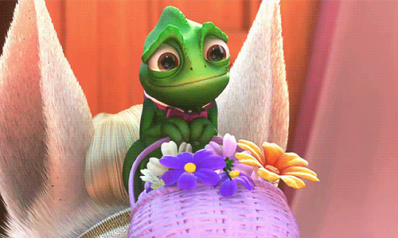
Звичайний хамелеон - найпівнічніший представник родини. Решта проживають в Африці, в Середній Азії, на острові Мадагаскар, в Пакистані, Індії та на Шрі-Ланці.
У деяких видів хамелеонів на голові є особливі прикраси. Наприклад, у хамелеона Джексона на голові є три пірамідальних вирости, що ростуть у ряд.
Перші плазуни з'явилися на нашій планеті близько 200-210 мільйонів років тому в Пермський період.

